Slide 1
Elteknik och ellära · 45 YH-poäng · Vecka 1
Stötväg ombord
Modul 1 · elsäkerhet, stötar, elens verkningar
Distans. SHK 2024:04 / STENA GERMANICA som låst fall. Inte megger den här veckan.
M01
Elsäkerhet
V1
Vecka 1
M01
Elsäkerhet
V1
Vecka 1
01
Notes:
Det här är inte isolation som handling. Det kommer i m2. I dag: var stöten går, varför JFB och ELSÄK inte är skyddet, och en SMS-punkt.

Slide 2
M01
Elsäkerhet
V1
Vecka 1
1.1 Stötväg ombord
Elteknik och ellära · vecka 1 · distans
SHK 2024:04 som namngivet fall. Inte megger.
M01
Elsäkerhet
V1
Vecka 1
02
Notes:
Det här är inte isolation som handling. Det kommer i m2. I dag: var stöten går, varför JFB och ELSÄK inte är skyddet, och en SMS-punkt.

Slide 3
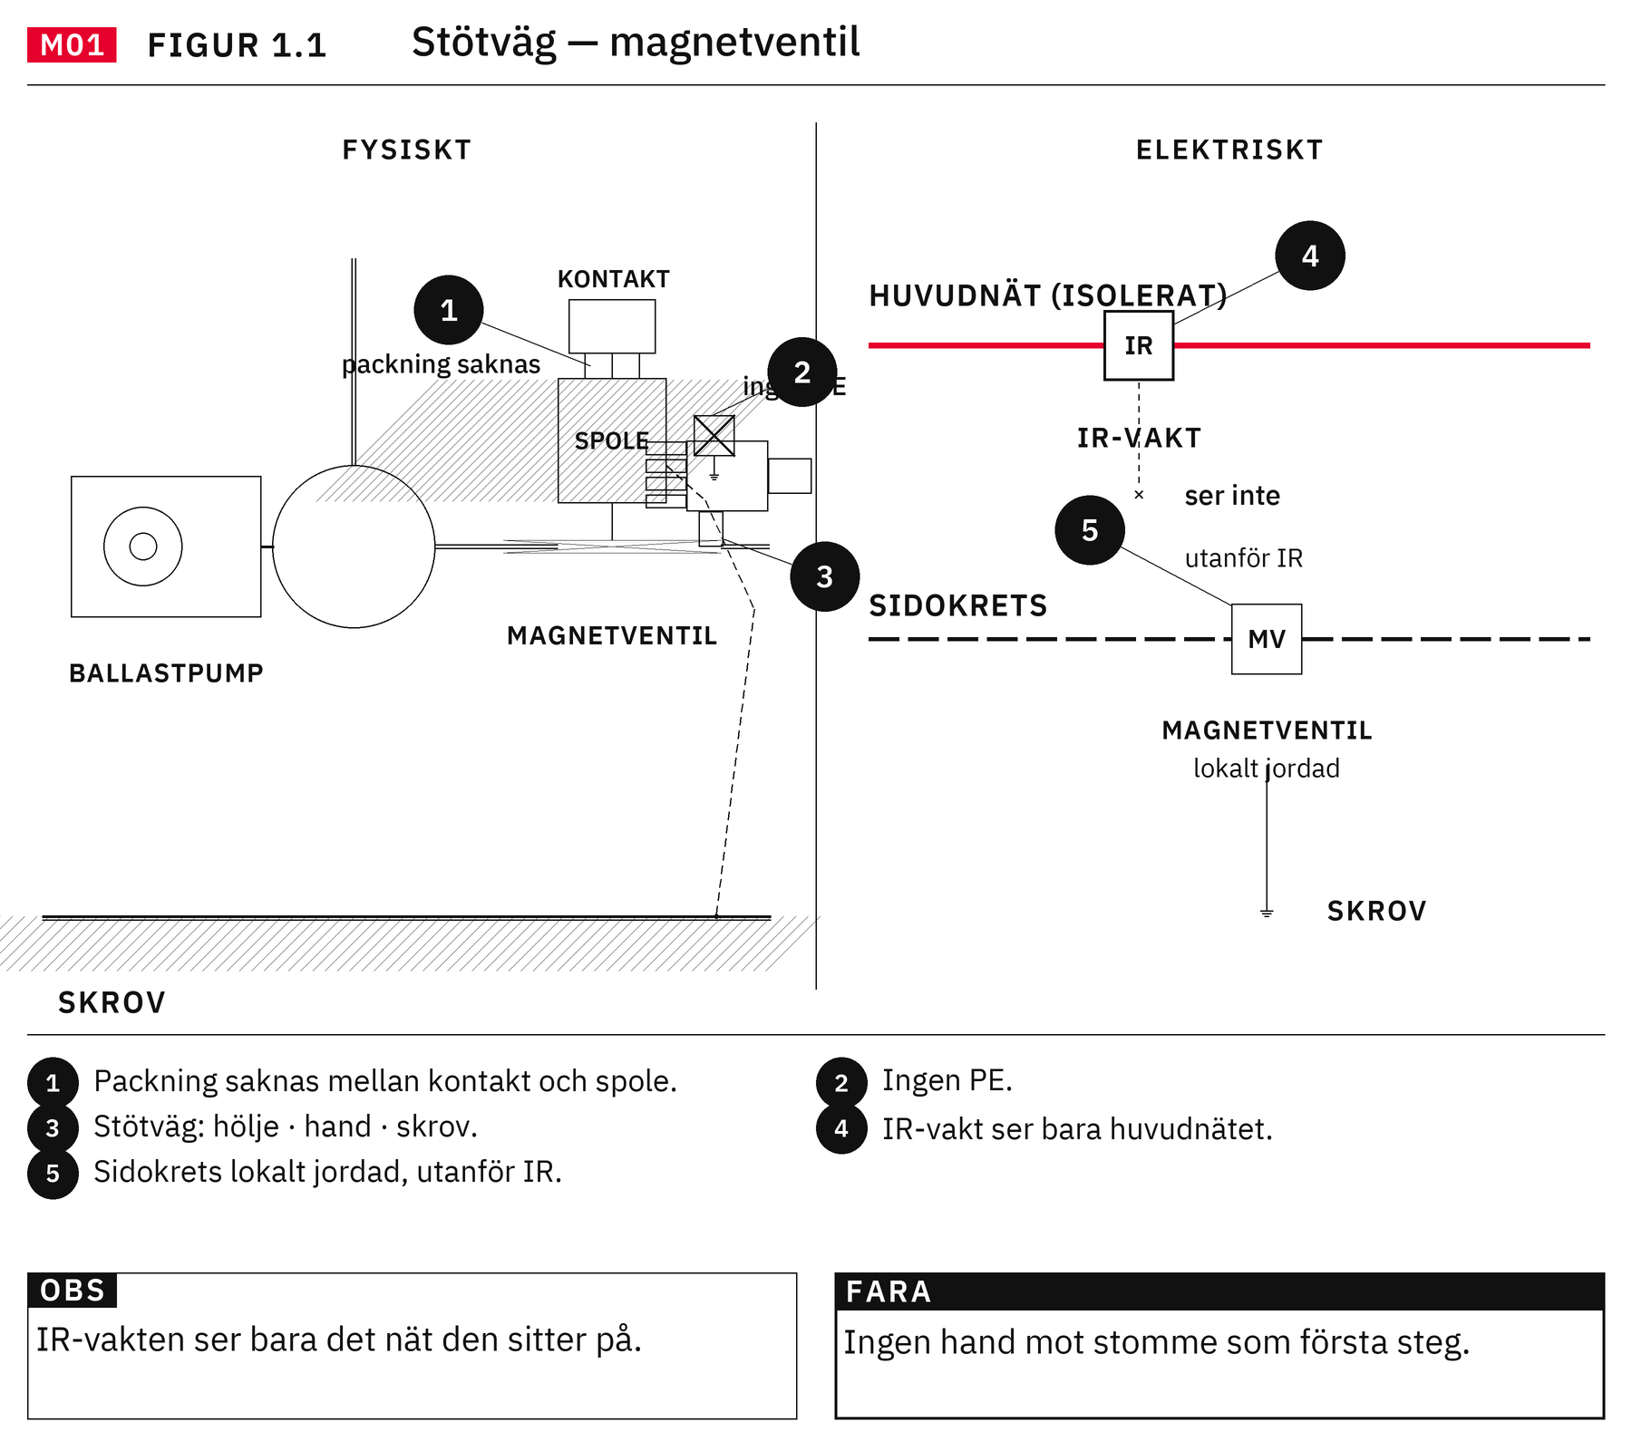
M01
Elsäkerhet
V1
Vecka 1
Legend
1
Packning saknas mellan kontakt och spole.
2
Ingen PE.
3
Stötväg: hölje · hand · skrov.
4
IR-vakt ser bara huvudnätet.
5
Sidokrets lokalt jordad, utanför IR.
M01
Elsäkerhet
V1
Vecka 1
03
Notes:
Visa figur 1.1. Låt dem peka. Hitta inte på lagtext. Inte IP-tabell. Inte 80005.

Slide 4
M01
Elsäkerhet
V1
Vecka 1
Efter den här veckan
Peka stötväg in och ut
Säg att ELSÄK-JFB inte är skyddet ombord
Koppla en SMS-punkt: packning, jord, eller krets utanför IR
VG: varför IR-vakten var tyst, vad du gör innan beröring, stöt → vård iland
M01
Elsäkerhet
V1
Vecka 1
04
Notes:
G är de tre första. Full risktext är hemuppgift, inte en föreläsning. Isolation som handling är inte den här veckan.

Slide 5
M01
Elsäkerhet
V1
Vecka 1
Två spår
Elektriker
Ingenjör
Leta inte JFB.
Läckagesökning är elarbete när komponenten kan vara spänningssatt.
M01
Elsäkerhet
V1
Vecka 1
05
Notes:
Säg raderna rakt av. Elektrikern tar med PE och ELSÄK. Ingenjören tar med rummet och pumpen. Båda hålen tar vi i Germanica.

Slide 6
M01
Elsäkerhet
V1
Vecka 1
Stötväg
Ström genom kroppen: en väg in, en väg ut
Ofta skrov
Fukt gör höljet till ledare
Pannrum, barlastpump, magnetventil
Inte kaj. Inte EX. Inte nödgenerator.
M01
Elsäkerhet
V1
Vecka 1
06
Notes:
Pekövning på fotot, inte på jobbet. Ingen lucka som läxa.

Slide 7
M01
Elsäkerhet
V1
Vecka 1
Varför vi bryr oss
Kramp, släppförmåga, hjärta — G-golv, inte medicinkurs
Höjd: stöten dödar inte alltid. Fallet kan göra det. (TS olyckor-sida, upplysning)
M01
Elsäkerhet
V1
Vecka 1
07
Notes:
En mening. Inte SHK-el-plus-fall, den rapporten finns inte i paketet.

Slide 8
M01
Elsäkerhet
V1
Vecka 1
Skall, en mening
El ombord ska vara gjord och monterad så att risken för stöt — och för brand, kortslutning och explosion — blir så liten som det går.
TSFS 2017:26 5 kap. 5 §. Parafras. Inte lagtext på sliden.
M01
Elsäkerhet
V1
Vecka 1
08
Notes:
Det är skall, inte ett tips. 5 kap. 1–4 och 6–7 § (nöd, batteri, landnät) undervisas inte här. FSL: sjövärdighet och arbetsmiljö ombord. Stöt är båda. Klistra inte in föreskriften.

Slide 9
M01
Elsäkerhet
V1
Vecka 1
Inte skall
Påstående
Nivå
”Så här görs kontroll”
upplysning
1 MΩ
upplysning, inte 5 §-skall
IR-vakt på ojordade kretsar > 50 V
allmänna råd
Packning tillbaka
avledning, ingen TS-rubrik
M01
Elsäkerhet
V1
Vecka 1
09
Notes:
Quizzen sitter här. Aldrig ”lagen kräver 1 MΩ”. Megger är inte den här veckan. ”Så här görs kontroll” är inte lag.

Slide 10
M01
Elsäkerhet
V1
Vecka 1
ELSÄK-hålet
Installationsregler styr i allmänhet inte på fartyg
Undantag: EMC (ELSÄK-FS 2016:3) — inte den här lektionens djup
ELSÄK-auktorisation räcker inte ensam
Inte upphävda 2008:1
”Båt på land = ELSÄK” är TS-webb, inte lag
M01
Elsäkerhet
V1
Vecka 1
10
Notes:
En mening till elektrikern. Sen vidare. Inte EMC-modul.

Slide 11
M01
Elsäkerhet
V1
Vecka 1
Inte JFB-jakt
Oftast ingen JFB i isolerat huvudnät (driftsäkerhet)
IR-vakt larmar. Den slår inte ifrån.
Den ser bara det nät den sitter på
En lokalt jordad sidokrets syns inte
M01
Elsäkerhet
V1
Vecka 1
11
Notes:
Leta inte JFB. Landreflexen är fel här. IR på huvudnätet hade inte räddat Germanica.

Slide 12
M01
Elsäkerhet
V1
Vecka 1
SMS, var rutinerna bor
FSL 2 kap. 9–10 §§: rutinerna i rederiets SMS, inte i huvudet
Olyckor-sidan: slitage, packning, skåp, genomföringar — byt i tid
Isolationsrutin i underhåll = SMS, övas i m2
M01
Elsäkerhet
V1
Vecka 1
12
Notes:
Olyckor-sidan namnger inte Germanica. Blanda inte källorna. SHK 2024:04 är rapporten. Olyckor-sidan är slitage/SMS.

Slide 13
M01
Elsäkerhet
V1
Vecka 1
Germanica, fem punkter
SHK 2024:04. Parafras, inte rapportbilaga.
1
Packning saknades
2
Ingen skyddsjord
3
Kablar skiftade: ventilen spänningssatt så länge pumpen gick
4
Kretsen lokalt jordad, utanför IR — vakten tyst
5
Felen rörde inte driften → ingen indikation
M01
Elsäkerhet
V1
Vecka 1
13
Notes:
27 juni 2022, ingenjör vid barlastpump. 14 juli kollega söker läckage, stöt från våt magnetventil. Inte megger här. Eleven ska *se* varför IR inte räddade dem.

Slide 14
M01
Elsäkerhet
V1
Vecka 1
Rätt kedja
1
Fas i hölje → våt hand → skrov
2
Packning + jord + sidokrets utanför IR
3
SMS: packning åter, jord, sidokrets övervakad eller behandlad som spänningssatt
4
Efter stöt: vård iland, inte ”skaka av det”
M01
Elsäkerhet
V1
Vecka 1
14
Notes:
Fel land: JFB hade löst. Fel maskin: läckage är mekanik. Båda felen tar vi i protokollet.

Slide 15
M01
Elsäkerhet
V1
Vecka 1
Stopp den här veckan
FARA
Ingen beröring av våt elkomponent
Ingen ”jag kan anläggningen”
Ingen megger som ersättning för stötbedömning
Ingen lucka på jobbet som läxa
M01
Elsäkerhet
V1
Vecka 1
15
Notes:
Isolation och megger = m2. Här räcker varför du inte börjar. Ser du handen först i inlämningen: IG, stoppa tråden.

Slide 16
M01
Elsäkerhet
V1
Vecka 1
Hemuppgift: labbprotokoll B
Felanmälan: ”Det läcker vid pumpen, känn efter var.” Foto i Classroom. Inte ett namngivet övningsfartyg på intyg.
G
VG
stötväg in/ut; minst två av packning / jord / utanför IR; en SMS-åtgärd du inte hoppar; ELSÄK-JFB är inte skyddet.
fyra rader själv: varför IR var tyst; vad innan beröring och varför; stöt → iland.
M01
Elsäkerhet
V1
Vecka 1
16
Notes:
Rätta mot stötvägen, inte mot hur väl de kan barlastsystemet. Mata inte VG-orden.

Slide 17
M01
Elsäkerhet
V1
Vecka 1
Quiz
Två saker ni ska kunna skilja:
Skall: 5 kap. 1–7 §
Inte skall: ”Så här görs kontroll”, 1 MΩ
Gör quizzen i Classroom den här veckan.
M01
Elsäkerhet
V1
Vecka 1
17
Notes:
Fyra frågor. Facit finns i quizbladet, inte på sliden. Fånga JFB-jakt och 1 MΩ-som-lag där.

Slide 18
M01
Elsäkerhet
V1
Vecka 1
Inte i 1.1
Meggerprocedur. 1 MΩ som labbgräns. Hållkrets. Losskoppling. IP-tabell. Intyg. Nöd. Landström. 2024:58. EX. Arduino.
LIA: samma pekning under handledare. Isolation själv efter m2.
M01
Elsäkerhet
V1
Vecka 1
18
Notes:
Stoppa frågor som vill in i m2. Peka framåt, gå inte dit.

